Slide 1
大灣國小112學年度上學期
四年八班 班親會
導師 李玲怡
112.09.15

Slide 2
導師的話
感謝您的蒞臨
謝謝過去一年的支持與協助

Slide 3
培養孩子獨立自主的能力
爸媽放手讓孩子動手
尊重孩子擁有選擇權
用愛陪伴他面對問題
讓孩子承擔應負責任
生命自己會找到出路
但被圈養的生命，會不想走路

Slide 4
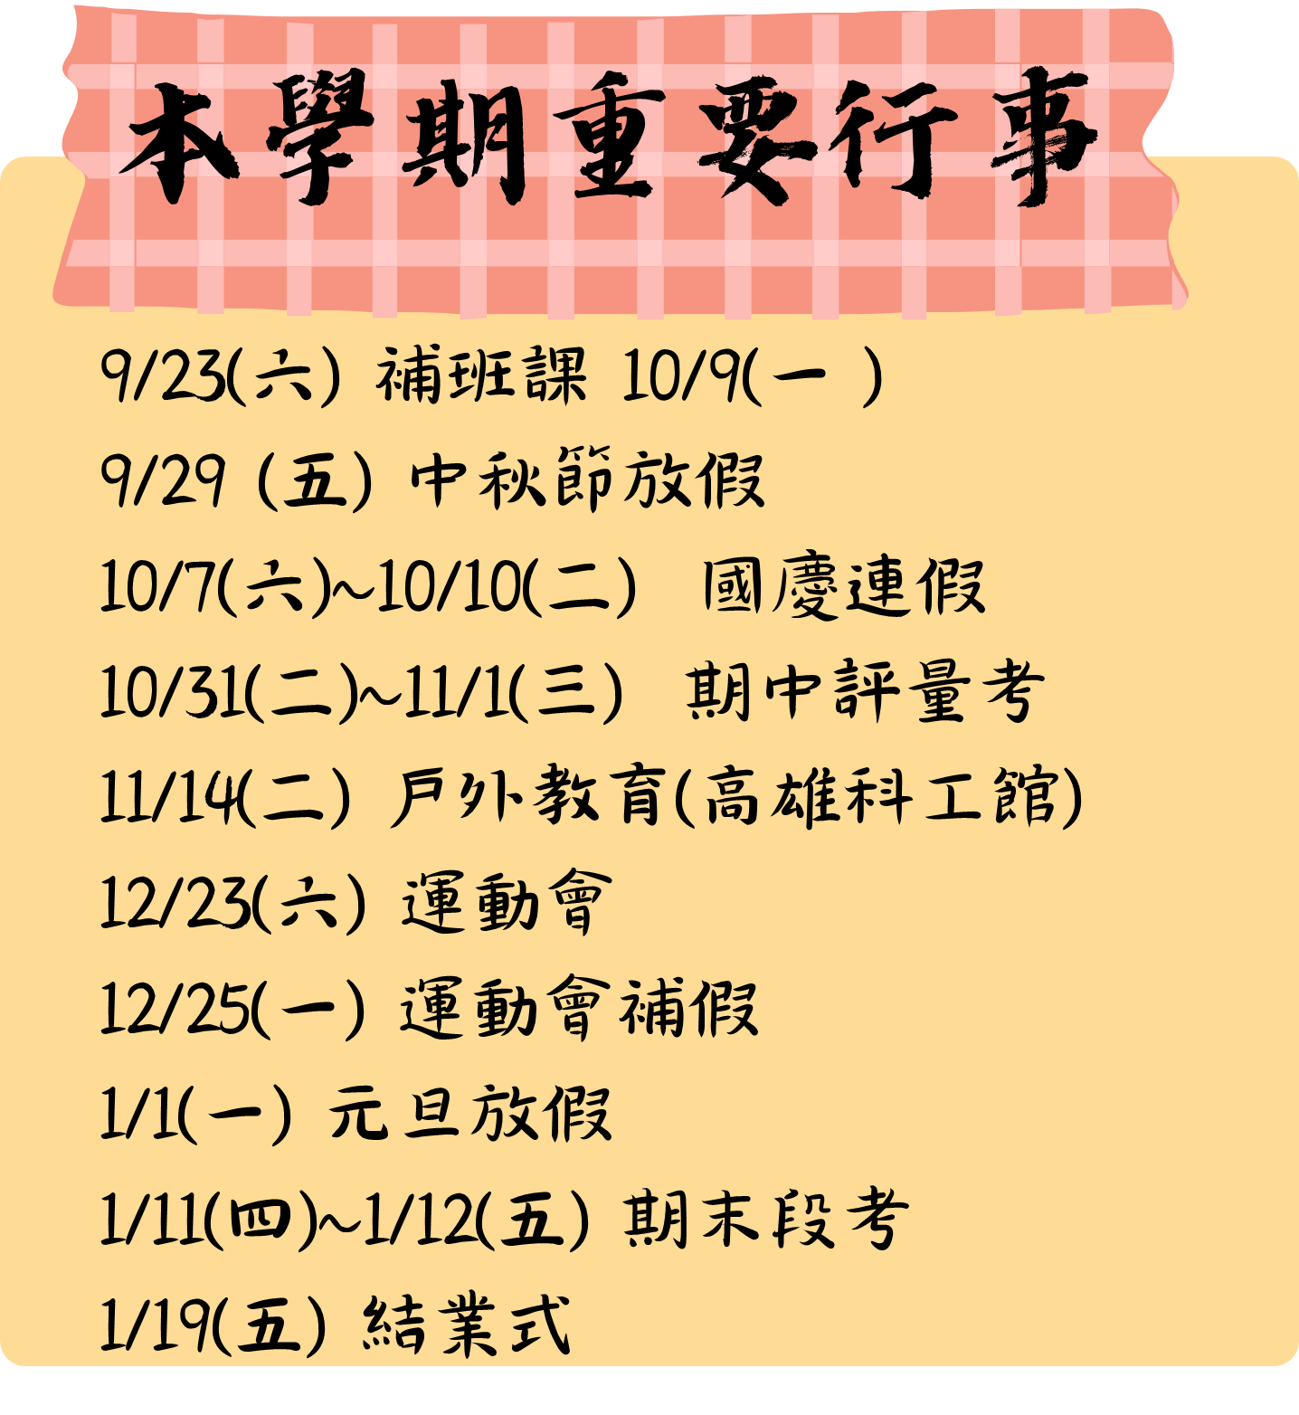
1.不帶錢到校
2.考試後的訂正很重要
3.週三交換箱書
4.合作社買服裝和文具

Slide 5
愛的叮嚀
1.不帶錢到校
2.考試後的訂正很重要
3.週三交換箱書
4.合作社買服裝和文具

Slide 6
實作
成績評量辦法
定期評量 50％
平常成績 50％
型 式
課堂練習
回家作業
平常表現
多元評量
紙筆測驗
口頭發表
實作
評量考試

Slide 7
範例：弟弟做錯了事，我到底要跟爸爸說？還是不要說？(★★★)我的嘴巴裡好像有一隻蟲在搗蛋(★)，讓我很痛苦，很難說出來。(★)
資料來源https://www.parenting.com.tw/article/5086295

Slide 8
討論事項
建議事項
對班級的建議:
對學校的建議:

Slide 9
Thank you

